Slide 1
國立嘉義大學
110年度總務會議
總務處出納組簡報
報告人: 王麗雯組長 110年12月15日
出納組

Slide 2
簡報大綱
壹、出納組110年度工作成果
一、學生註冊及繳費等收款作業
二、教職員工薪津及代扣款支付作業
三、教師鐘點費支付作業
四、校務基金及專案計畫帳戶支出作業
五、各項收款、收據開立、控管及銷號作業
六、所得稅及二代健保申報作業
七、資金調度、轉投資、定期存款及保管品存提作業
八、出納業務系統化管理
九、E化校園－各項自動化服務
貳、出納組111年度工作計畫
一、工作計畫
二、未來努力方向
P2

Slide 3
壹、出納組110年度工作成果
一、學生註冊及繳費等收款作業
截至110年10月31日止，110學年度第1學期各學制繳費情形：
(單位：筆/元)
完成403及404專戶109學年度第2學期、110學年度第1學期及其他代收款等暫收收入及沖轉作業。
110年1月1日至10月31日止暫收金額日間學制362,975,599元、進修學制為128,973,310元，沖轉金額與銀行結案報表或國庫收款書金額相符。
承辦人：
蘇世珍小姐（日間學制）
莊秀玉小姐（進修學制 ）
學制 項目 |  | 日間學制 |  | 進修學制 |  | 合計 |  | 備註
 |  | 筆數 | 金額 | 筆數 | 金額 | 筆數 | 金額
第1階段 | 已繳 | 41,798 | 211,966,926 | 10,453 | 51,319,998 | 52,251 | 263,286,924 | 權責單位催繳中
 | 未繳 | 18 | 219,732 | 12 | 44,352 | 30 | 264,084
第2階段 | 已繳 | 2,118 | 14,299,560 | 710 | 4,681,149 | 2,828 | 18,980,709
 | 未繳 | 737 | 3,823,482 | 686 | 3,239,543 | 1,423 | 7,063,025
總計應繳 |  | 44,671 | 230,309,700 | 11,861 | 59,285,042 | 56,532 | 289,594,742

Slide 4
壹、出納組110年度工作成果
二、教職員工薪津及代扣款支付作業
依據人事室、本處事務組提供之人事薪資動態，如期完成支付作業，類別及金額如下： （單位：元）
彙整校內各單位每月薪資代扣個人負擔公保費、退撫基金、勞保費、勞退基金、健保費、離職儲金、所得稅、宿舍管理費、公教貸款、畜牧產品費、電話費、法院強制執行扣薪、教育會會費、車輛通行證費等。
每月薪資以E-mail通知，不提供紙本，並可於出納組網頁自行登入查詢，本校教職員工郵局薪轉戶每月得享10次跨行提款及5次跨行轉帳免手續費。
承辦人：蔡崇元先生
支付類別 | 支付金額
110年1-11月教職員工薪資、未休假加班費、109年度年終獎金、考績獎金 | 787,029,049
110年1-11月機關負擔公保費、健保費、退撫基金 | 103,649,083
110年1-11月專案教學人員薪資、109年度年終獎金 | 26,060,211
110年1-10月專案工作人員薪資、109年度年終獎金 | 53,639,691
合計 | 970,378,034

Slide 5
壹、出納組110年度工作成果
承辦人：
蔡依穎小姐（鐘點費）
鄭長晉先生（導師費）
三、教師鐘點費支付作業
辦理各類別教師鐘點費請款作業，明細如下： （單位：元）
月份 | 名稱 | 人次 | 發放金額 | 稅額 | 補發 | 收回
110年1-10月 | 日間部專、兼任超支鐘點費 | 1,765 | 29,420,164 | 9,457 | 919,915 | 14,900
110年1-6月 | 師資培育鐘點費 | 77 | 2,159,196 | 18,732 | 0 | 0
110年1-10月 | 實習指導教師鐘點費 | 93 | 666,610 | 0 | 0 | 0
110年1-10月 | 進修部專、兼任教師鐘點費 | 786 | 21,608,304 | 207,138 | 186,068 | 0
110年7-9月 | 暑期鐘點費 | 21 | 849,974 |  | 0 | 0
110年1-10月 | 日間部導師費 | 353 | 2,687,875 | 0 | 0 | 0
110年1-10月 | 進修部導師費 | 103 | 432,005 | 0 | 0 | 0
110年1-10月 | 日間部認輔導師費 | 673 | 816,966 | 0 | 0 | 0
合計 |  | 3,871 | 58,641,094 | 235,327 | 1,105,983 | 14,900

Slide 6
壹、出納組110年度工作成果
四、校務基金及專案計畫帳戶支出作業
依主計室所編製之傳票與支出付款憑證記帳、開立支票，並製作匯款電子檔及電匯明細表單，交付銀行及郵局匯款、寄發支票及通知領款，使款項能於1至2個工作天撥付。
完成１萬元以下小額匯款作業，110年1至10月匯款筆數40,234筆，匯款後隨即寄發匯款E-mail通知，並完成系統個人所得款項扣稅及二代健保註記。
承辦人：
李秋霞小姐（401專戶、T類小額匯款）
鄭長晉先生（402專戶）
蔡依穎小姐（ABCDEG類小額匯款）
項目 帳戶 | 收入傳票 | 支出傳票 | 現金轉帳傳票 | 開立支票 | 電匯款項
中信銀401專戶 校務基金 | 1,059 | 3,246 | 1,303 | 1,290 | C、E、F、H、T類共23,581筆
 | 計5,608張
中信銀402專戶 計畫專款 | 472 | 1,713 | 2,191 | 881 | A、B、D、G類共18,326筆
 | 計4,376張

Slide 7
壹、出納組110年度工作成果
五、各項收款、收據開立、控管及銷號作業
各項收款：完成每日收取現金、票據開立收據，繳交銀行後送至主計室入帳，110年1-10月三聯式收據開立入帳21,749張。110年1-10月開立國庫收款書(含現金收入、預借結餘款繳回、銀行匯款項)共3,457張。
出納事務查核小組稽核：110年5月12、13日及10月25日至出納組及外部單位盤點庫存現金、票據及收據存根、應收票據等，查核結果相符。
出納組內部盤點：110年6月1日及11月10、11日依據出納管理手冊等規定，對出納組存管之現金、票據、有價證券、自行收納款項統一收據與保管品等，及存管自行收納款項統一收據之出納組以外收款單位，進行實地盤點，查核結果庫存現金與所開立收據相符。
承辦人：
黃榮華先生（401.405.406專戶） 李嘉濱先生（402專戶）

Slide 8
壹、出納組110年度工作成果
六、所得稅及二代健保申報作業
完成110年1至10月各月份稅單請款與申報作業，各項應稅所得及扣繳稅額統計如下： (單位：元)
國稅局申報外籍人士薪資所得應稅金額130,345元，繳交稅額 7,820元，計17人；競技競賽及機會中獎獎金所得應稅金額4,800元，繳交稅額960元，計5人。均依規定限期完成就源扣繳申報作業。
完成二代健保110年1-10月機關負擔4,335,341元及個人負擔136,241元補充保費申報作業。
承辦人：李嘉濱先生
項目 類別 | 固定及其他薪資 | 執行業務所得 | 權利金所得 | 租賃 所得 | 退職 所得 | 競技競賽及機會中獎獎金 | 其他 | 合計
應稅所得 | 977,640,841 | 9,876,117 | 662,580 | 392,400 | 0 | 348,070 | 838,884 | 989,758,892
扣繳稅額 | 15,805,216 | 707,159 | 57,000 | 18,000 | 0 | 0 | 0 | 16,587,375
勞退自繳免稅額 | 1,597,461 |  |  |  |  |  |  | 1,597,461

Slide 9
壹、出納組110年度工作成果
七、資金調度、轉投資、定期存款及保管品存提作業
依據109年11月13日校務基金投資管理小組會議決議，辦理本校110年度定期存單新存及到期續存作業。
為增加利息收入，奉准自本校401及402專戶活期存款提1億2,475萬元至郵局辦理2年期定期存款，累計本校郵局定期存單共461筆，合計22億707萬7,785元。
完成110年各月份國庫保管品(郵局定期存單、廠商履約保證金定存單及履保金連帶保證書等)之收支對帳。
依據本校校務基金管理委員會決議之年度投資規劃，截至110年12月14日止執行有價證券投資作業，總投資成本5,625萬0,846元(含手續費)。110年現金股息收入214萬4,296元、資本利得217萬7,133元，合計110年度已實現收益432萬1,429元，已實現報酬率7.68%，有效提升投資暨孳息效益。
承辦人：王麗雯組長、蔡崇元先生

Slide 10
壹、出納組110年度工作成果
八、出納業務系統化管理
教務系統學雜費管理子系統
Web版收據使用管理系統
出納帳務管理系統
薪資所得管理系統
小額匯款管理系統

Slide 11
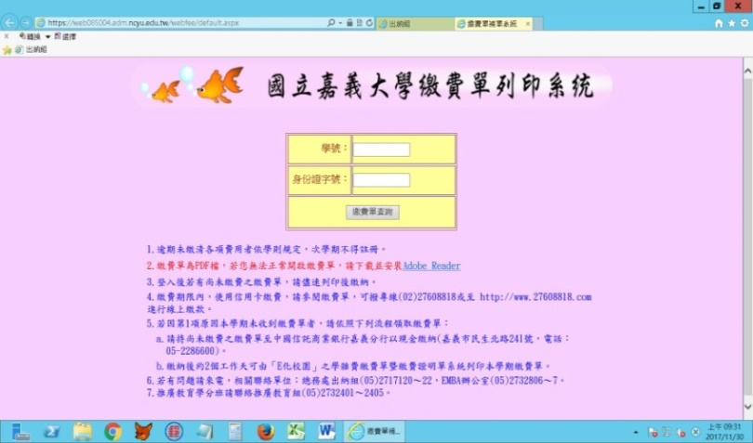
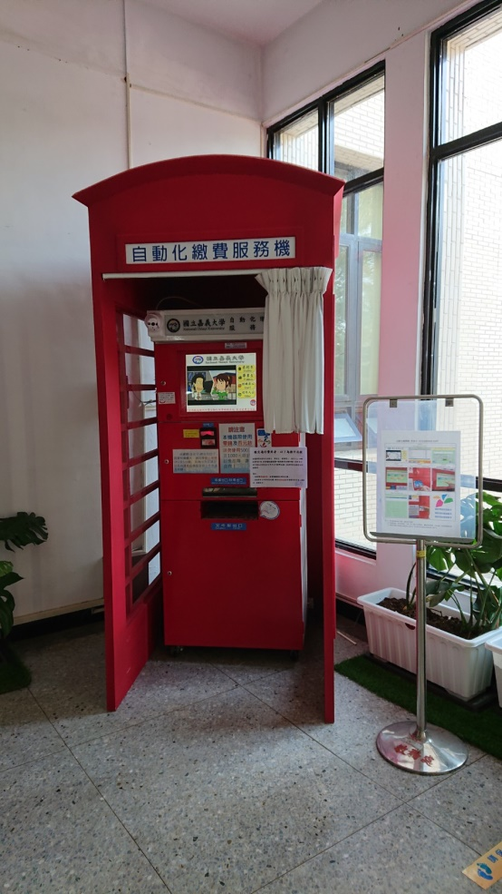
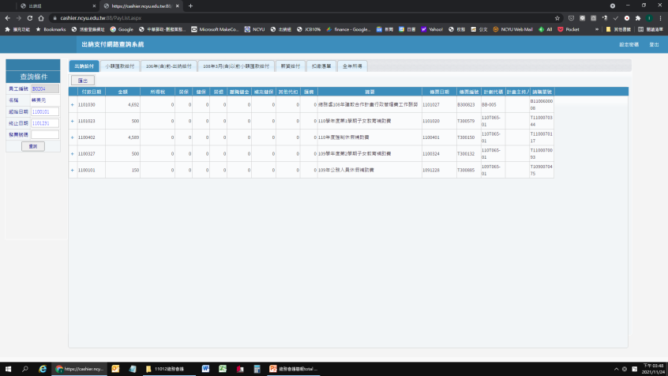
壹、出納組110年度工作成果
九、 E化校園－各項自動化服務 以下網路系統可至出納組網頁點選連結：http://www.ncyu.edu.tw/pay/
學雜費繳費單列印系統
放置地點：蘭潭校區行政中心1樓教務處旁
服務項目：成績單、停車場地維護費、借用學士服清洗維護費等
自動化繳費服務：自110年1月1日至10月31日收款金額合計505,886元(其中悠遊卡支付22,868元) 。
出納組付款查詢系統
自動化繳費服務機

Slide 12
貳、出納組111年度工作計畫
工作計畫及努力方向
辦理考績獎金、年終獎金及每月薪資發放作業
依限編製及填報學雜費及其他代收費用各類統計報表
賡續強化內部控制、落實內部盤點作業
建置本校線上收款系統，提供多元化繳款方式
持續提升各類款項收繳及匯付作業之效能與效率
發揮團隊精神
增進工作效能
便捷網路系統
擴展服務量能
Notes:
Summary Overview
XXXX
Major Title
Heading. XXXX
Heading. XXXX
Heading. XXXX
Heading. XXXX
Replace with presentation notes here.

Slide 13
總務團隊 積極專業
簡報完畢
敬請指教

